Slide 1
密码编程学与网络安全
第三讲 分组密码算法
信息科学与工程学院

Slide 2





第三讲 分组密码算法
分组密码与流密码
SP网络
Feistal密码
DES密码算法设计原理

Slide 3
引言
概念
  对称密码
  分组密码
  对称分组密码
加密密钥
解密密钥
信道
加密
解密
明文
密文
明文
Notes:
首先我们先回顾一下对称密码算法的基本概念。
回顾一下前面介绍的密码算法的基本分类，回顾一下什么是对称算法，
我们知道在一个加密的信道上进行一个密码体制的搭建，那么需要一个发送方和接收方对明文进行加密，然后对它们进行一个解密还原得到明文。
在这个过程中，不管是加密还是解密，他们有一个控制单元，就是要使家里的钥匙来控制这个加密算法的操作解密的钥匙控制解密算法的基本操作，对于对称密码算法，他有一个基本的特点，就是加密时候使用的钥匙和解密时候使用的钥匙两个是相等的，或者说是使用的同一把钥匙。

Slide 4
引言
对称密钥
加密密钥
解密密钥
加密
解密
明文
密文
明文
对称加密体制模型
Notes:
因此呢，我们可以看到这个加密还有解密从数据的输入角度来看，明文输入的到密文，密文输入得到明文
他们中间使用的钥匙呢，不管是加密算法还是简便算法都是用的是相同的密钥，所以呢，就像照镜子一样是对称的，我们称之为对称加密体制。

Slide 5
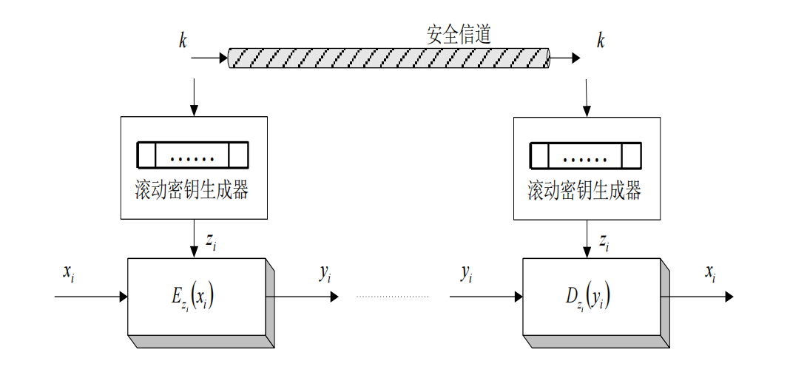


分组密码与流密码
流密码模型
密钥k=(k₀ , k₁ , … , kt-1 )
密钥k=(k₀ , k₁ , … , kt-1 )
^{x=(x}0 , ,… , ^{x}n-1⁾ ^{y=(y}0 , ,… , ^{y}m-1⁾ ^{x=(x}0 , ,… , ^{x}n-1⁾
加密算法 解密算法
明文
密文
明文
x1
y1
x1
分组密码模型
Notes:
对称密码算法，我们如果细分的话又可以分为我们上下这两类。
上面这个图，那我们管它叫做流密码，对于流密码来说，如果我们遮住上面这些密钥流产生算法，我们把它忽略掉，把它遮住的话，单看下面就是一个简单的异或运算。
在流密码中，不管我们把一个比特作为一个单位还是把一个字节作为一个单位，他都是和密钥进行一个主比特的异或运算。
在解密的过程中，同样也是将秘文和我们的密钥进行一个异或运算。
在这种运算中，不管是我们去处理明文还是处理密文，他这个处理过程就像是水流一样，一比特一比特的进行处理，或者是按照字节一个自己一个字节的进行处理，逐个字节或者是逐个比特的去进行一会操作，所以我们称之为流密码。
我们在看第二类，也就是这节课，我们会重点给大家介绍的分组密码，它的特点和流密码不太一样，他对数据的要求就会比流密码更加严格一些，或者说呢，就是有一个固定的要求，就是输入的明文，必须得满足他的固定分组长度的要求。
顾名思义分组密码算法呢，他就是把一个输入的明文分成等长的多个分组， 随后再去进行加密。

Slide 6
分组密码与流密码
 | 对称分组密码 | 流密码
相同点 | 可以进行加密/解密
 | 加密/解密时通常都使用相同的密钥
 | 明文与密文一样长
 | 速度快
不同点 | 对数据采取分段处理 | 能处理无结构的数据流
 | 被处理数据之间存在着相关性 | 被处理数据之间不存在相关性
 | 能在软件环境中高速实现 | 较适合于硬件电路实现
 | 通常应用于商业领域 | 通常应用于军事领域
 | 通过在密钥的控制下对明文进行替代和换位来保密 | 通过将明文与密钥产生的密钥流叠加来保密
Notes:
所以说，分组密码和流密码，虽然都可以去对数据进行加解密，然后呢，也都为对称密码算法，但是他们有一些不同点：
1 分组密码呢，需要对数据采取分段处理，流密码可以处理无结构的数据流。这个特性也就导致了，他们在应用领域中的应用场景就会不同，分组加密用于处理一些长度固定的信息，例如计算机的文件等；二流密码就是常用于处理一些向实施通讯，或者其他领域的一些长度不固定的信息；比如我们打电话的时候不知道语音会持续多久，或者不知道数据量是多大长度，这时候就适合使用流密码来进行加密。
2 相关性
3 实现环境 软件和硬件，分组密码往往更多的在软件环境中实现；而流密码，因为用的最基本的逻辑电路来设计的很适合用于硬件实现，比如说异或运算，或者是一些简单的与、或运算等。（异或运算就是两个只不相同的话，异或结果是真）。
4 运用领域
5 设计理念差异
对于分组密码往往是在钥匙的控制下对明文进行替代，或者是移位这些操作通过反复迭代来实现保密，而对于流密码往往用一个序列流发生器或者密钥流产生器来产生随机数，然后把明文和这些随机数进行异或来进行保密操作

Slide 7
分组密码
分组密码的加解密运算是：输出块的每一位是由输入块的每一位和密钥的每一位共同决定的。
加密算法中重复地使用代替和置换两种基本的加密变换。
分组密码的设计问题在于找到一种算法，能在密钥控制下从一个足够大且足够好的置换子集中，简单而迅速地选出一个置换，用来对当前输入的明文的数字组进行加密变换。
Notes:
那我们先看一下分组密码分组密码，有一个很典型的要求，就是他输出快中的每一位是由输入框中的每一位和密钥中的每一位共同决定的。
这个要求其实尚是非常苛刻的。也就是他要求每一个比特的输入都要和我们的输出彼此纠葛。这种情况下呢，我们就需要使用一些方法来满足我们这个目的。
这时我们就会用到我们之前介绍古典密码学时，反复提到的代替和置换等加密操作。
当然，这时候就需要提到我们著名的一个密码学家香农在上世纪1949年发现的一个隐藏信息的，或者说实现加密方案的非常典型的两个技术混淆和扩散。

Slide 8
安全性设计原则
• 1. 混淆原则(Confusion)
• 混淆原则就是将密文、明文、密钥三者之间的统计关系和代数关系变 得尽可能复杂，使得敌手即使获得了密文和明文，也无法求出密钥的任何 信息；即使获得了密文和明文的统计规律，也无法求出明文的新的信息。
• 可进一步理解为：
•（1）明文不能由已知的明文， 密文及少许密钥比特代数地或统计地表示出来。
•（2）密钥不能由已知的明文， 密文及少许密钥比特代数地或统计地表示出来。
Notes:
对于混淆，他就是改变数据快让输出为和数位之间没有明显的统计关系。

Slide 9
安全性设计原则
• 2. 扩散原则(Diffusion)
• 扩散原则就是应将明文的统计规律和结构规律散射到相当长的一段统计 中去(Shannon的原话)。
• 也就是说让明文中的每一位影响密文中的尽可能多的位， 或者说让密 文中的每一位都受到明文中的尽可能多位的影响。
• 如果当明文变化一个比特时,密文有某些比特不可能发生变化,则这个明 文就与那些密文无关,因而在攻击这个明文比比特时就可不利用那些密文比 特.
Notes:
而另外一个香浓的基本方法就是扩散，扩散的思想就是把一个密钥位，或者是其他的一些输入位转移到秘文的其他位上。

Slide 10




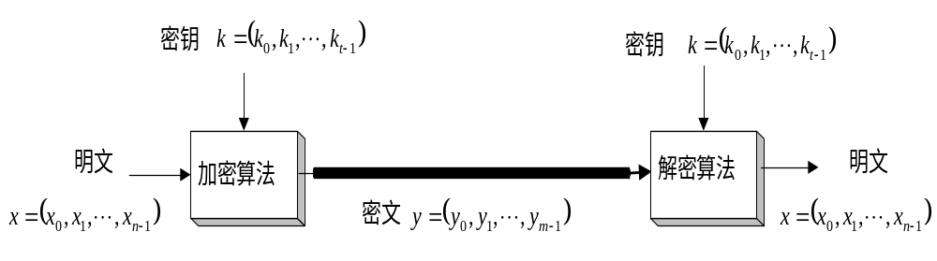
分组密码概述
分组密码是将明文消息编码表示后的数字序列
划分成长为n的组 ，各组(长为n的矢量)分别在密钥
控制下变换成等长的输出数字序列 (长为m的矢量)，其加密函数E: Vn×K→Vm，Vn和Vm分别是n维和m 维矢量空间，K为密钥空间，参看图3-1所示。
图 分组密码框图
Notes:
接下来我们简单地用一些稍微数学一点的表示，方法对我们的分组密码算法进行一个概述。

Slide 11
分组密码算法应满足的要求
• 分组长度n要足够大：
防止明文穷举攻击法奏效。
• 密钥量要足够大：
尽可能消除弱密钥并使所有密钥同等地好，以防止密钥穷举攻击奏效。
• 由密钥确定置换的算法要足够复杂：
充分实现明文与密钥的扩散和混淆，没有简单的关系可循，要能抗击
各种已知的攻击。

Slide 12
分组密码算法应满足的要求
• 加密和解密运算简单：
易于软件和硬件高速实现。
• 数据扩展：
一般无数据扩展，在采用同态置换和随机化加密技术时可引入数据扩展。
• 差错传播尽可能地小。
一个密文分组的错误尽可能少的影响其他密文分组的解密

Slide 13
分组密码的实现原则
• 软件实现的原则：
• 使用子块和简单的运算。如将分组n化分为子段，每段长为8、16或32。 在以软件实现时，应选用简单的运算，使作用于子段上的密码运算易于 以标准处理器的基本运算，如加、乘、移位等实现，避免用以软件难于 实现的逐比特置换。
• 硬件实现的原则：
• 加密解密可用同样的器件来实现。

Slide 14



Feistal-SP网络
代换概述
SP网络
Notes:
刚才我们对分组密码算法进行了一个简单的介绍，接下来我们将介绍分组密码算法的两个主要结构SP网络和feistal结构。首先介绍S P网络。S P网络中的S指的是Substitution代替；P指的是permutation置换。这个刚才我们也提到过古典密码的主要思想。

Slide 15
代换的定义
如果明文和密文的分组长都为n比特，则明文的每一个分组都有2^{n} 个可能的取值。为使加密运算可逆（使解密运算可行），明文 的每一个分组都应产生惟一的一个密文分组，这样的变换是可逆 的， 称明文分组到密文分组的可逆变换为代换。
可逆变换也被称为非奇异变换
不同可逆变换的个数有2^{n}!个。
Notes:
S P网络是由香农提出的一种结构，他也被称为代换网络
他的定义为；

Slide 16
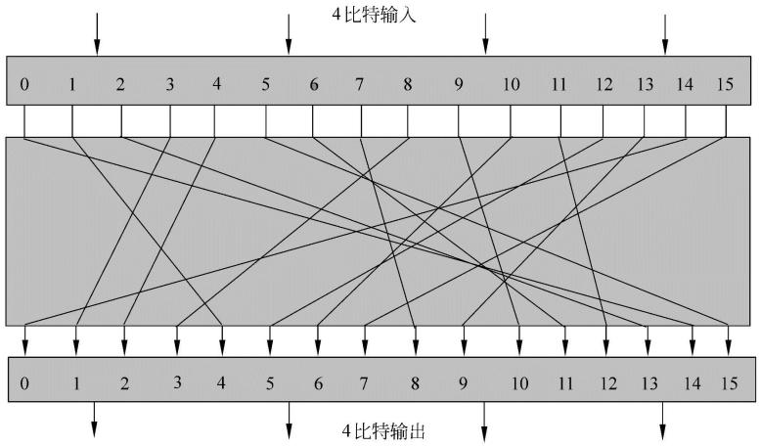
代换结构
Notes:
这个图表是一个n等于4的代换密码的结构。
我们可以看到四比特的输入产生了16个可能的输入状态中的一个代换结构。
将这一个状态应设为16个可能输出状态中的一个每一个输出状态，也是由四个密文比特表示。

Slide 17
代换表
明文 | 密文 | 明文 | 密文
0000 | 1101 | 1000 | 1010
0001 | 0101 | 1001 | 1000
0010 | 0001 | 1010 | 1011
0011 | 0110 | 1011 | 1110
0100 | 1001 | 1100 | 0111
0101 | 1111 | 1101 | 0100
0110 | 0010 | 1110 | 1100
0111 | 0011 | 1111 | 0000
密文 | 明文 | 密文 | 明文
0000 | 1111 | 1000 | 1001
0001 | 0010 | 1001 | 0100
0010 | 0110 | 1010 | 1000
0011 | 0111 | 1011 | 1010
0100 | 1101 | 1100 | 1110
0101 | 0001 | 1101 | 0000
0110 | 0011 | 1110 | 1011
0111 | 1100 | 1111 | 0101
正向代换
反向代换
Notes:
刚才结构中的有什么关系，我们也可以使用代换表来表示，明文到密文的一个映射。
这种定义法是分组密码中最常用的形式，可以用来定义铭文到秘闻之间的任何的可能的可逆映射。
不过也很显而易见，如果我们的分组长度嗯太长的话用这种表示方法就不合适了。

Slide 18
代换的弱点
如果分组长度太小，如n=4，系统则等价于古典的代换密码，容易通过对明文的统计分析而被攻破
  这个弱点不是代换结构固有的， 只是因为分组长度太小
  如果分组长度n足够大， 而且从明文到密文可有任意可逆的代换， 那么明文的统计特性将被隐藏而使以上的攻击不能奏效。
Notes:
但是如果我们的分组长度太小，例如n等于4；系统就等价于古典的代换密码，特别容易通过对明文的统计分析而被攻破。

Slide 19
代换的弱点（续）
• 从实现的角度来看，采用分组长度很大的可逆代换结构（即理想分组密码）是不实际的
• 仍以4比特的代换表为例，该表定义了n=4时从明文到密文的一个可逆映射，其中第2列是每个明文分组对应的密文分组的值，可用来定义这个可逆映射。
• 从本质上来说，第2列是从所有可能映射中决定某一特定映射的密钥
• 密钥需要64比特
• 一般地，对n比特的代换结构，密钥的大小是n×2^{n} 比特。如对 64比特的分组，密钥大小应是64×2⁶⁴=2⁷⁰ ≈10²¹ 比特，因此难以处理。

Slide 20
Feistel密码—SP网络
• 在Shannon 1949 的文章中，介绍了替代-置换网络的思想即SP网络
• 这种思想形成了现代密码的基础
• SP网络是替代-置换乘积密码的现代形式
• SP网络是基于下列两种最基本的密码运算：
• 代替（ Substitution ）
• 置换（ Permutation ）

Slide 21

代换SP网络
• 代换是输入集A到输出A’上的双射变换：
f_{k}：A A '
式中，k是控制输入变量， 在密码学中则为密钥。
• 实现代换f_{k} 的网络称作代换网络
• 双射条件保证在给定k下可从密文惟一地恢复出原明文
• 代换f_{k} 的集合： S={f_{k} k=K}
• 如果网络可以实现所有可能的2^{n}!个代换，则称其为全代换网络
• 全代换网络密钥个数必须满足条件： ＃{k} 2^{n}!
Notes:
我们用密码学的术语来重新解释一下代换。
代换就是在密钥控制下，从输入集A到输出A ‘上的一个一一映射F A。这个F K又被称为代换网络。如果网络可以实现所有可能的二的N次方的阶乘个代换，则称为全代换网络当然，代换网络的密钥个数大小，必须满足≥二的N次方的阶乘个。

Slide 22
代换网络
• 密码设计中需要先定义代换集S ，而后还需定义解密变换集，即 逆代换网络S⁻¹ ，它以密文y作为输入矢量，其输出为恢复的明文矢量x。
• 要实现全代换网络并不容易。因此实用中常常利用一些简单的基 本代换，通过组合实现较复杂的、元素个数较多的代换集。
• 实用密码体制的集合S中的元素个数都远小于2^{n}!。

Slide 23
代换盒(S盒)
在密码设计中，可选n=r.n₀ ，其中r和n₀ 都为正整数，将设计n个变量的代换网络化为设计r个较小的子代换网络，而每个子代换网络 只有n₀ 个输入变量。称每个子代换网络为代换盒(Substitution Box)
x₀
x₅
x₄
x₃
x₂
x₁
DES的S盒
S盒
y₃
y₂
y₁
y₀
Notes:
这个代换盒也就是我们后面要介绍的分组密码算法中的S盒。图中这就是des密码的s盒，他的输入6比特输出4比特

Slide 24
S盒的设计准则
迄今为止，有关方面未曾完全公开有关DES的S盒的设计准则。Branstead
等曾披露过下述准则：
• P1 S盒的输出都不是其输入的线性或仿射函数。
• P2 改变S盒的一个输入比特，其输出至少有两比特产生变化，即近一半产生 变化。
• P3 当S盒的任一输入位保持不变，其它5位输入变化时(共有2⁵ =32种情况) ， 输出数字中的0和1的总数近于相等。
这三点使DES的S盒能够实现较好的混淆。
13
Notes:
deS是最早采用S和的分组密码算法。

Slide 25
Feistel密码结构

Slide 26
Feistel结构
Feistel密码设计思想
Feistel密码加解密结构

Slide 27
Feistel密码的思想
>乘积密码指顺序地执行两个或多个基本密码系统，使得最后结果的密码强
度高于每个基本密码系统产生的结果.
>Feistel还提出了实现代换和置换的方法。其思想实际上是Shannon提出的利用乘积密码实现混淆和扩散思想的具体应用。

Slide 28
Feistel密码实现的参数
Feistel网络的实现与以下参数和特性有关：
① 分组大小: 分组越大则安全性越高，但加密速度就越慢。
② 密钥大小：密钥越长则安全性越高， 但加密速度就越慢。
③ 轮数：单轮结构远不足以保证安全性，但多轮结构可提供足够的安全性。
典型地，轮数取为16。
④ 子密钥产生算法：该算法的复杂性越大， 则密码分析的困难性就越大。
⑤ 轮函数：轮函数的复杂性越大， 密码分析的困难性也越大。

Slide 29
设计Feistel密码的两个要求
在设计Feistel网络时，还有以下两个方面需要考虑：
① 快速的软件实现：在很多情况中，算法是被镶嵌在应用程序中，因而无法
用硬件实现。此时算法的执行速度是考虑的关键。
② 算法容易分析：如果算法能被无疑义地解释清楚，就可容易地分析算法抵
抗攻击的能力，有助于设计高强度的算法。

Slide 30
Feistel结构
Feistel密码设计思想
Feistel密码加解密结构

Slide 31
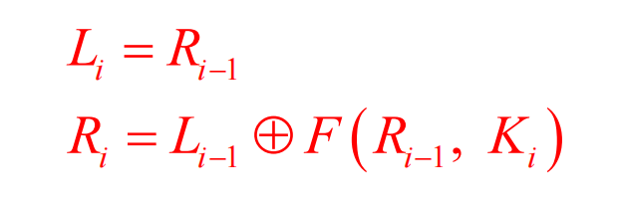
Feistel加密结构
>输入是分组长为2w的明文和一个密钥K。将每组明文分成左 右两半L₀和R₀ ，在进行完n轮迭代后，左右两半再合并到一起 以产生密文分组。第i轮迭代的输入为前一轮输出的函数：
i i 1
R_{i} = L_{i-1} ① F (R_{i-1} , K_{i} )
>其中K_{i}是第i轮用的子密钥， 由加密密钥K得到。 一般地，各 轮子密钥彼此不同而且与K也不同。
L = R ₋

Slide 32
Feistel解密结构
> Feistel解密过程本质上和加密过程是一样的，算法使用密文作 为输入
>但使用子密钥K_{i} 的次序与加密过程相反，即第1轮使用K_{n} ，第2轮 使用K_{n-1} ，ⅆⅆ, 最后一轮使用K₁。这一特性保证了解密和加密 可采用同一算法。

Slide 33
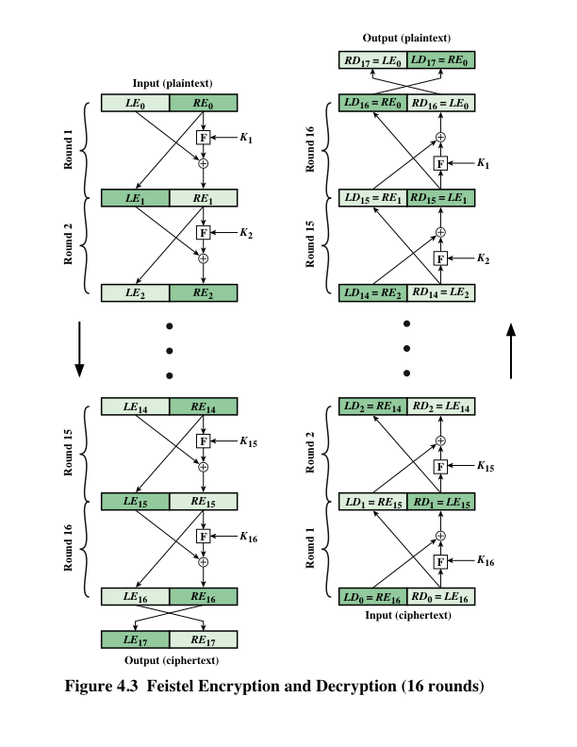
Feistel加解密过程
Notes:
亦或XOR，F是轮函数

Slide 34
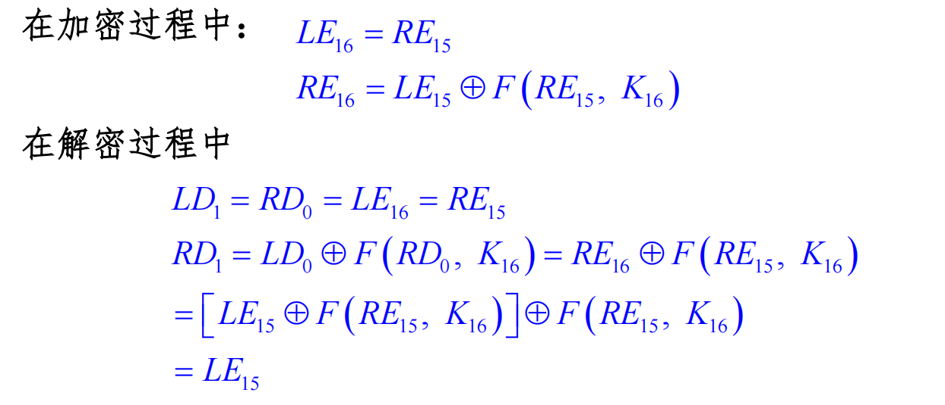
Feistel密码解密的正确性
在加密过程中：
在解密过程中
LE = RE
16 15
RE₁₆ = LE₁₅ ④ F(RE₁₅ , K₁₆ )
LD = RD = LE = RE
所以解密过程第1轮的输出为LE₁₅ ‖RE₁₅ ，等于加密过程第16轮
输入左右两半交换后的结果。

Slide 35
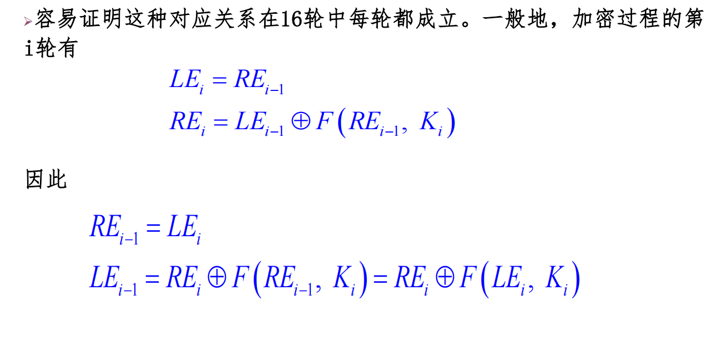
Feistel密码解密的正确性（续）
>容易证明这种对应关系在16轮中每轮都成
因此
RE ₋ = LE
i 1 i
LE_{i-1} = RE_{i} ① F(RE_{i-1} , K_{i} ) = RE_{i} ① F(LE_{i} , K_{i} )

Slide 36
DES算法简介

Slide 37
DES算法简介
美国制定数据加密标准简况
DES的框架和主要参数

Slide 38
美国制定数据加密标准简况
• 目的
  通信与计算机相结合是人类步入信息社会的一个阶梯， 它始于六十年代末，完成于90年代初。计算机通信网的形成与发 展， 要求信息作业标准化，安全保密亦不例外。只有标准化，才 能真正实现网的安全， 才能推广使用加密手段，以便于训练、生 产和降低成本。

Slide 39
美国制定数据加密标准简况
• 美国NBS在1973年5月15公布了征求建议。 1974年8月27日NBS再次出公告征求建议， 对建议方案提出如下要求：
(1)算法必须提供高度的安全性
(2)算法必须有详细的说明,并易于理解
(3)算法的安全性取决于密钥,不依赖于算法
(4)算法适用于所有用户
(5)算法适用于不同应用场合
(6)算法必须高效、经济
(7)算法必须能被证实有效
(8)算法必须是可出口的
Notes:
在上个世纪，美国国家标准局简称NB S在1973年5月公布了一个征求意见。

Slide 40
美国制定数据加密标准简况
• IBM公司在1971年完成的LUCIFER密码 (64 bit分组，代换-置换，128 bit密 钥)的基础上，改进成为建议的DES体制
• 1975年3月17日NBS公布了这个算法，并说明要以它作为联邦信息处理标准， 征求各方意见。
• 1977年1月15日建议被批准为联邦标准[FIPS PUB 46] ，并设计推出DES芯片。
• 1981年美国ANSI 将其作为标准，称之为DEA[ANSI X3.92]
• 1983年国际标准化组织(ISO)采用它作为标准，称作DEA-1

Slide 41
美国制定数据加密标准简况
• NSA宣布每隔5年重新审议DES是否继续作为联邦标准，1988年（FIPS46- 1）、1993年（FIPS46-2），1998年不再重新批准DES为联邦标准。
• 虽然DES已有替代的数据加密标准算法，但它仍是迄今为止得到最广泛应用 的一种算法，也是一种最有代表性的分组加密体制。
• 1993年4月，Clinton政府公布了一项建议的加密技术标准，称作密钥托管加 密技术标准EES(Escrowed Encryption Standard) 。算法属美国政府SECRET 密级。

Slide 42
美国制定数据加密标准简况
• DES发展史确定了发展公用标准算法模式，而EES的制定路线与DES的背道 而驰。人们怀疑有陷门和政府部门肆意侵犯公民权利 。此举遭到广为反对。
• 1995 年5 月AT&T Bell Lab 的M. Blaze 博 士 在PC 机 上 用45 分 钟 时 间 使 SKIPJACK的 LEAF协议失败，伪造ID码获得成功。1995年7月美国政府宣 布放弃用EES来加密数据，只将它用于语音通信。
• 1997年1月美国NIST着手进行AES（Advanced Encryption Standard）的研 究，成立了标准工作室。2001年Rijndael被批准为AES标准。

Slide 43
美国制定数据加密标准简况
• DES（Data Encryption Standard）算法于1977年得到美国政府的正式许可， 是一种用56位密钥来加密64位数据的方法。这是IBM的研究成果。
• DES是第一代公开的、完全说明细节的商业级现代算法，并被世界公认。

Slide 44
第二十讲 DES算法简介
美国制定数据加密标准简况
DES的框架和主要参数

Slide 45
DES 算法
• 分组长度为64 bits (8 bytes)
• 密文分组长度也是64 bits。
• 密钥长度为64 bits ，有8 bits奇偶校验，有效密钥长度为56 bits。
• 算法主要包括：初始置换IP 、16轮迭代的乘积变换、逆初始置换 IP⁻¹ 以及16个子密钥产生器。

Slide 46
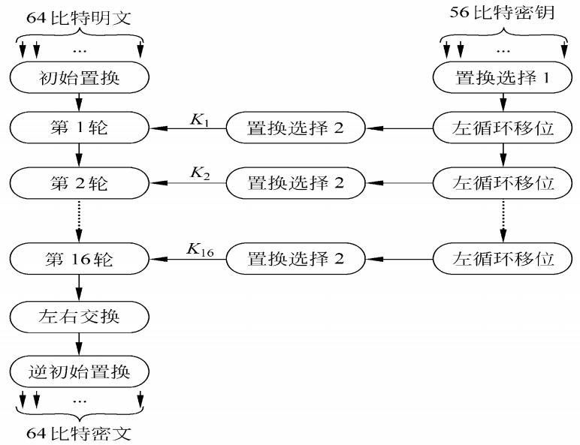
DES算法框图
+8比特奇偶校验位

Slide 47

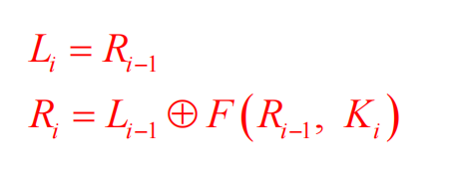



明 文
DES算法流程 ^{IP}
L₀
R₀
= R i-1 | k₁ ① 一 轮 L₁ = R₀ R₁ = L₀ ① f (R₀ ,k₁ ) : :
$$⊕$$
f
第
L
i
R_{i} = L_{i-1} F (R_{i-1} , K_{i} )
f
k₁₅
$$⊕$$
第 十 五
L₁₅ = R₁₄
R₁₅ = L₁₄ ① f (R₁₄ ,k₁₅ )
轮 第 十 六 轮
f
k₁₆
$$⊕$$
R₁₆ = L₁₅ ① f (R₁₅ ,k₁₆ )
L₁₆ = R₁₅
IP⁻ ¹
密 文
Notes:
实际上DES算法的每一个轮都是由Feistal密码结构去进行处理的。des密码设计的关键是这个轮函数F的处理。

Slide 48
初始置换IP与逆初始置换
• 初始置换是将64 bit明文的位置进行置换， 得到一个乱序的 64bit明文组。
• 逆初始置换IP⁻¹ 。将16轮迭代后给出的64 bit组进行置换， 得到输出的密文组。输出为阵中元素按行读得的结果。
• IP和IP⁻¹ 在密码意义上作用不大，它们的作用在于打乱原 来输入x的ASCII码字划分的关系。
Notes:
我们首先先来看一下des的初始置换IP和逆初始置换。

Slide 49
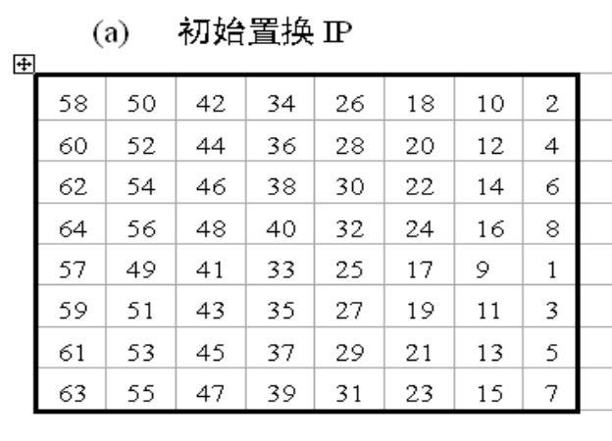
初值置换IP
Notes:
这是初始置换的置换表，可以看到他是将明文分组当中的每一个比特进行换位而不改变明文比特的值。
例如 明文m=m1.m2.m3....m64
那么初始置换就是将m1和m58位置的值进行置换，m1’=m58

Slide 50
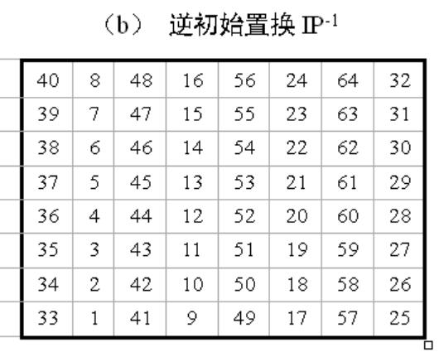
逆初值置换IP-1
Notes:
逆初始置换也是一样的，也是对分组当中的位置进行变换而不改变它的值。

Slide 51
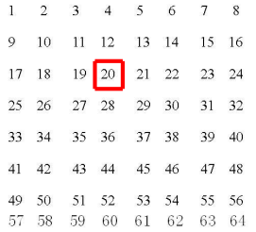
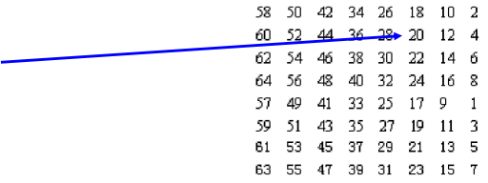
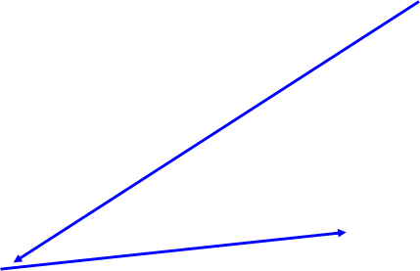

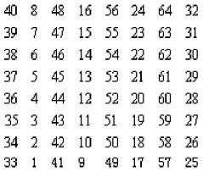
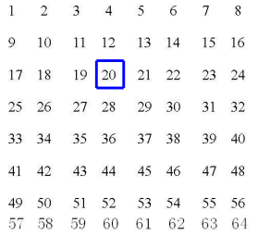
IP与IP⁻¹
M₂₀ M '₁₄
IP
M '₁₄ M ''₂₀
IP— ¹
Notes:
我们可以看一下一个例子，我们最开始的输入可以用左边的表格来表示，分别为1234567到64；而经过初始变换，第一位就被放到了右边的一所在的位置，就是第12345行最后一列。
而逆初始置换，我们就需要把他的位置再换回来。

Slide 52
DES的轮函数及密钥编排

Slide 53
DES的轮函数及密钥编排
DES的轮函数
DES的密钥编排
Notes:
刚才我们介绍到deS的每一轮，其实都跟我们上面介绍的Feistal结构是一样的，那么这一节，那我们就开始详细介绍DeS的每一轮都是如何去处理的。

Slide 54


DES的轮函数的结构
设输入为（x, y）
则DES的轮函数输出为： ^{L}i- 1^{（32位）} ^{R}i- 1^{（32位）}
K_{i}
它等价于两个对合变换的复合: L_{i}（32位） R_{i}（32位）
(x, y) (x f (k, y), y) (y, x f (k, y))
(y, x f_{k} (y)) ^{f}
(a, b) (b, a)
Notes:
首先我们先介绍一下deS的轮函数的结构。
它的结构如图所示；
他的输入是X和Y
他的输出是y， x异或fk y
他实际上是一个对和变换，所谓对合变换他的意思就是他连续变换两次之后就会回到原来的值。

Slide 55
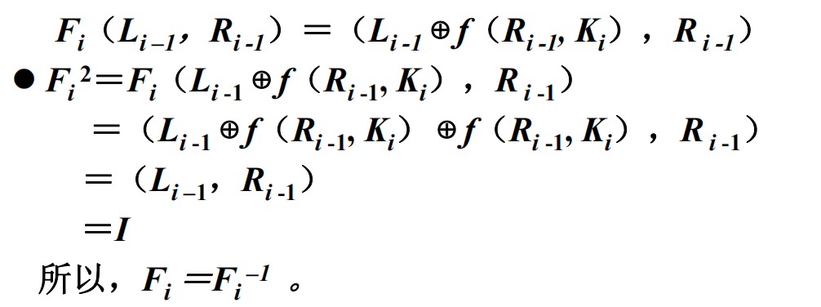
注意
• 无论f函数如何选取，DES的轮函数是一个对合变换。
F(x, y) = (x ④ f (k, y), y)

Slide 56
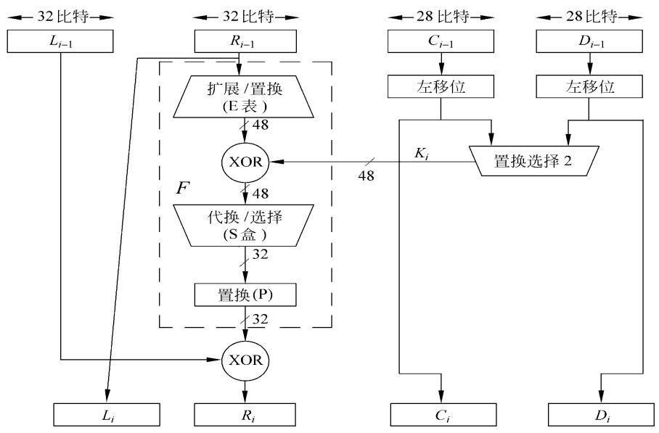
DES算法轮结构

Slide 57
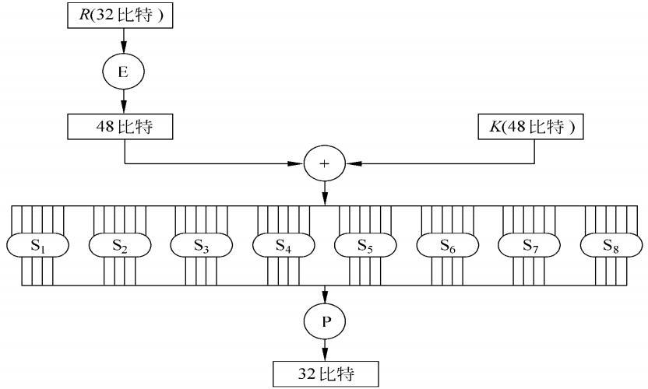
函数f(R,K)的计算过程

Slide 58
选择扩展运算E
32 | 1 | 2 | 3 | 4 | 5
4 | 5 | 6 | 7 | 8 | 9
8 | 9 | 10 | 11 | 12 | 13
12 | 13 | 14 | 15 | 16 | 17
16 | 17 | 18 | 19 | 20 | 21
20 | 21 | 22 | 23 | 24 | 25
24 | 25 | 26 | 27 | 28 | 29
28 | 29 | 30 | 31 | 32 | 1
Notes:
置换过程：输入R=r1,r2,r3,r4......r32, 第一行第一列的数字32表示输出的第1位是输入的第32位，输出的第2位是输入的第1位。

Slide 59
选择压缩运算S
· · ⁴⁸ ^{bit} ^{寄存器} · ·
S₁
S₂
S₃
S₄
S₅
S₆
S₇
S₈
32 bit 寄存器

Slide 60
DES的S盒
 | 0 1 2 3 4 5 6 7 8 9 10 11 12 13 14 15
0 1 2 3 | 14 4 13 1 2 15 11 8 3 10 6 12 5 9 0 7 0 15 7 4 14 2 13 1 10 6 12 11 9 5 3 8 4 1 14 8 13 6 2 11 15 12 9 7 3 10 5 0 15 12 8 2 4 9 1 7 5 11 3 14 10 0 6 13 | S₁
0 1 2 3 | 15 1 8 14 6 11 3 4 9 7 2 13 12 0 5 10 3 13 4 7 15 2 8 14 12 0 1 10 6 9 11 5 0 14 7 11 10 4 13 1 5 8 12 6 9 3 2 15 13 8 10 1 3 15 4 2 11 6 7 12 0 5 14 9 | S₂
0 | 10 0 9 14 6 3 15 5 1 13 12 7 11 4 2 8
1 | 13 7 0 9 3 4 6 10 2 8 5 14 12 11 15 1
2 | 13 6 4 9 8 15 3 0 11 1 2 12 5 10 14 7 | S₃
3 | 1 10 13 0 6 9 8 7 4 15 14 3 11 5 2 12

Slide 61
DES的S-盒的输入和输出关系
x₅ x₀
1 0
x₅ x₄ x₃ x₂ x₁ x₀
1 0 1 1 0 0
(y₃ , y₂, y₁ , y₀)=(0,0,1,0)
列号 行号 | 0 | 1 | 2 | 3 | 4 | 5 6 7 8 9 10 11 12 13 14 | 15
0 | 14 | 4 | 13 | 1 | 2 | 15 11 8 3 10 6 12 5 9 0 | 7
1 | 0 | 15 | 7 | 4 | 14 | 2 13 1 10 6 12 11 9 5 3 | 8
2 | 4 | 1 | 14 | 8 | 13 | 6 2 11 15 12 9 7 3 10 5 | 0
3 | 15 | 12 | 8 | 2 | 4 | 9 1 7 5 11 2 14 10 0 6 | 13
Notes:
输入x₅ x₄ x₃ x₂ x₁ x₀
1 0 1 1 0 0
取x5 and x0 组成两位二进制用来查行号，中间四位用来查列号，找到的值就是输出。

Slide 62
P盒置换
将S-盒变换后的32比特数据再进行P盒置换， 置换后得到的32比特即为f 函数
的输出。
• 基本特点：
• （1）P盒的各输出块的4个比特都来自不同的输入块；
• （2） P盒的各输入块的4个比特都分配到不同的输出块之中；
• （3） P盒的第t输出块的4个比特都不来自第t输入块。
r
16 7 20 21
29 12 28 17
1 15 23 26
5 18 31 10
2 8 24 14
32 27 3 9
19 13 30 6
22 11 4 25
含义:P盒输出的第1个元是输入的第16个元。
11
Notes:
又是一个置换

Slide 63
DES的轮函数及密钥编排
DES的轮函数
DES的密钥编排

Slide 64
DES密钥编排
密钥（64 bit ）
除去第8,16, …,64位(8个校验位)
置换选择1 ，PC1
C_{i}(28 bit)
D_{i}(28 bit)
循环左移t_{i+1}bit
循环左移t_{i+1}bit
置换选择2 ，PC2
ki

Slide 65
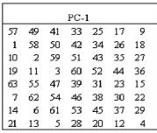

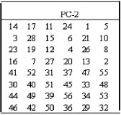


DES中的子密钥的生成
64 位密钥
密钥表的计算逻辑
循环左移： 9 10 11 12 13 14 15 16 | 1 2 2 2 2 2 2 1
置换选择 1
1
2
3
4
5
6
7
8
1
1
2
2
2
2
2
2
C0 （28 位）
D0 （28 位）
循环左移
循环左移
C1 （28 位）
D1 （28 位）
 | （56 位）
置换选择 2
k1
(48 位)
循环左移
循环左移
Ci （28 位） Di （28 位）
置换选择 2 ^{k}i
（56 位） （48 位）

Slide 66
DES算法密钥编排中使用的表
PC-1
57 49 41 33 25 17 9 1 58 50 42 34 26 18 10 2 59 51 43 35 27 19 11 3 60 52 44 36 63 55 47 39 31 23 15 7 62 54 46 38 30 22 14 6 61 53 45 37 29 21 13 5 28 20 12 4
PC-2
14 17 11 24 1 5 3 28 15 6 21 10 23 19 12 4 26 8 16 7 27 20 13 2 41 52 31 37 47 55 30 40 51 45 33 48 44 49 39 56 34 53 46 42 50 36 29 32
第i次迭代 循环左移次数 | 移位次数表 1 2 3 4 5 6 7 8 9 10 11 12 13 14 15 16 1 1 2 2 2 2 2 2 1 2 2 2 2 2 2 1

Slide 67
DES的安全性

Slide 68
DES的安全性
DES的弱密钥
DES的密钥长度的争论

Slide 69
关于DES密钥
• 互补性。DES算法具有下述性质。若明文组x逐位取补，密钥k逐位取
补，即y=DES_{k}(x), 则有 y = DES_{K} (x)
这种互补性会使DES在选择明文破译下所需的工作量减半。
• 弱密钥和半弱密钥。
• 弱密钥: E_{K}.E_{K} = I ，DES存在4个弱密钥
DES_{k}(DES_{k}(x))=x
• 半弱密钥: E_{K1} = E_{K2} ，至少有12个半弱密钥
y = E_{k1}(x) = E_{k2}(x)
Notes:
作者：知乎用户
链接：https://www.zhihu.com/question/316659292/answer/629557531
来
在密钥编排算法中，存在着一些极为特殊的密钥，即弱密钥（Weak keys）和半弱密钥（Semi-weak keys）。如果不考虑校验位，弱密钥共有8组：0x01010101010101010xFEFEFEFEFEFEFEFE0xE0E0E0E0F1F1F1F10x1F1F1F1F0E0E0E0E0x00000000000000000xFFFFFFFFFFFFFFFF0xE1E1E1E1F0F0F0F00x1E1E1E1E0F0F0F0F这8组弱密钥经过 PC1PC1 变换的运算将得到全0、全1或01交替的 C_0D_0C_0D_0 ，这种特性使得后续的密钥编排算法恰好得到16个完全一样的子密钥，我们即将看到，这会带来特殊的安全问题。前面没有提及DES算法的解密。事实上，DES算法的加密和解密在算法上是对称的，区别只是密钥的使用顺序。只要将密文 cc 作为输入，并逆序使用16组子密钥 K_{15}, ..., K_0K_{15}, ..., K_0 ，就可以恢复明文 mm 。如果使用由弱密钥生成的子密钥，那实际将面临的状况是 K_0=K_{15}, K_1=K_{14}, ..., K_7=K_8.K_0=K_{15}, K_1=K_{14}, ..., K_7=K_8. 这意味着 E_k(E_k(m))=mE_k(E_k(m))=m ，即攻击者只需要将看似很坚固的密文再次输入同一个加密算法（比如攻击者向消息发送方发送一个加密请求），就可以恢复出原始的明文。这就是弱密钥。半弱密钥基于类似的原理。倘若两个密钥 k_0, k_1k_0, k_1 生成的子密钥是恰好对称的，那么由一个密钥加密的信息可以通过用另一个密钥再次加密来解密，即 E_{k_1}(E_{k_0}(m))=mE_{k_1}(E_{k_0}(m))=m ，同样具有安全风险。半弱密钥共有6组，即0x011F011F010E010E 和 0x1F011F010E010E010x01E001E001F101F1 和 0xE001E001F101F1010x01FE01FE01FE01FE 和 0xFE01FE01FE01FE010x1FE01FE00EF10EF1 和 0xE01FE01FF10EF10E0x1FFE1FFE0EFE0EFE 和 0xFE1FFE1FFE0EFE0E0xE0FEE0FEF1FEF1FE 和 0xFEE0FEE0FEF1FEF1

Slide 70
DES的弱密钥
• DES算法在每次迭代时都有一个子密钥供加密用。如果给定初始密钥k ，各 轮的子密钥都相同，即有k₁=k₂= … =k₁₆ ，就称给定密钥k为弱密钥(Weak key)。
• 原始密钥 | 置换选择1后的密钥 C D
(0, 0) 01 01 01 01 01 01 01 01 | (0, 0) 00 00 00 00 00 00 00
(0,15) 1F 1F 1F 1F 0E 0E 0E 0E | (0,15) 00 00 00 0F FF FF FF
(0,15) E0 E0 E0 E0 F1 F1 F1 F1 | (0,15) FF FF FF F0 00 00 00
(0,15) FE FE FE FE FE FE FE FE | (0,15) FF FF FF FF FF FF FF
Notes:
在密钥编排算法中，存在着一些极为特殊的密钥，即弱密钥（Weak keys）和半弱密钥（Semi-weak keys）。
如果不考虑校验位，弱密钥共有8组：
0x0101010101010101
0xFEFEFEFEFEFEFEFE
0xE0E0E0E0F1F1F1F1
0x1F1F1F1F0E0E0E0E
0x0000000000000000
0xFFFFFFFFFFFFFFFF
0xE1E1E1E1F0F0F0F0
0x1E1E1E1E0F0F0F0F
这8组弱密钥经过 PC1变换的运算将得到全0、全1或01交替的 C_{_0}D_{_0}
这种特性使得后续的密钥编排算法恰好得到16个完全一样的子密钥，
我们即将看到，这会带来特殊的安全问题。前面没有提及DES算法的解密。
事实上，DES算法的加密和解密在算法上是对称的，区别只是密钥的使用顺序。
只要将密文 c作为输入，并逆序使用16组子密钥 K_{_{15}}, ..., K_{_0}，就可以恢复明文 m。
如果使用由弱密钥生成的子密钥，
那实际将面临的状况是 K_{_0}=K_{_{15}}, K_{_1}=K_{_{14}}, ..., K_{_7}=K_{_8}.
这意味着 E_k(E_k(m))=m ，即攻击者只需要将看似很坚固的密文再次输入同一个加密算法（比如攻击者向消息发送方发送一个加密请求），就可以恢复出原始的明文。这就是弱密钥。
半弱密钥基于类似的原理。倘若两个密钥 k_0, k_1k_0, k_1 生成的子密钥是恰好对称的，那么由一个密钥加密的信息可以通过用另一个密钥再次加密来解密，即 E_{k_1}(E_{k_0}(m))=mE_{k_1}(E_{k_0}(m))=m ，同样具有安全风险。半弱密钥共有6组，即0x011F011F010E010E 和 0x1F011F010E010E010x01E001E001F101F1 和 0xE001E001F101F1010x01FE01FE01FE01FE 和 0xFE01FE01FE01FE010x1FE01FE00EF10EF1 和 0xE01FE01FF10EF10E0x1FFE1FFE0EFE0EFE 和 0xFE1FFE1FFE0EFE0E0xE0FEE0FEF1FEF1FE 和 0xFEE0FEE0FEF1FEF1

Slide 71
DES的安全性
DES的弱密钥
DES的密钥长度的争论

Slide 72
密钥长度的争论
• DES算法正式公开发表以后，引起了一场激烈的争论
• 对DES安全性批评意见中，较为一致的看法是DES的密钥短了些。IBM最初向 NBS提交的建议方案采用112 bits密钥，但公布的DES标准采用64 bits密钥。 有人认为NSA故意限制DES的密钥长度。
• 采用穷搜索已经对DES构成了威胁。
• 1977年Diffie和Hellman提出了制造一个每秒能测试106个密钥的大规模芯 片，这种芯片的机器大约一天就可以搜索DES算法的整个密钥空间，制造这 样的机器需要两千万美元。

Slide 73
密钥搜索
• 1993年， R.Session和M.Wiener给出了一个非常详细的密钥搜索 机器的设计方案
• 基于并行的密钥搜索芯片，此芯片每秒测试5×107个密钥
• 当时这种芯片的造价是10.5美元， 5760个这样的芯片组成的系统 需要10万美元，这一系统平均1.5天即可找到密钥
• 如果利用10个这样的系统，费用是100万美元，但搜索时间可以 降到2.5小时。

Slide 74
密钥搜索与超级计算
• DES的56位短密钥面临的另外一个严峻而现实的问题是：国际互 联网Internet的超级计算能力。
• 1997年1月28日，美国的RSA数据安全公司在互联网上开展了一项 名为“密钥挑战 ”的竞赛，悬赏一万美元，破解一段用56位密钥 加密的DES密文。

Slide 75
密钥挑战
• 一位名叫Rocke Verser的程序员设计了一个可以通过互联网分段 运行的密钥穷举搜索程序，组织实施了一个称为DESHALL的搜索 行动，成千上万的志愿者加入到计划中
• 计划实施的第96天，即挑战赛计划公布的第140天， 1997年6月17 日晚上10点39分，美国盐湖城Inetz公司的职员Michael Sanders 成功地找到了密钥
• 在计算机上显示了明文：“The unknown message is: Strong cryptography makes the world a safer place”

Slide 76
DES的破解
• 1998年7月电子前沿基金会（EFF）使用一台25万美圆的电脑在56 小时内破译了56比特密钥的DES。
• 1999年1月RSA数据安全会议期间， 电子前沿基金会用22小时15分 钟就宣告破解了一个DES的密钥。

Slide 77
DES的安全性的其他方面
密文与明文、密文与密钥的相关性
Meyer[1978]详细研究了DES的输入明文与密文及密钥与密文之间的相关性。
表明每个密文比特都是所有明文比特和所有密钥比特的复合函数 ，并且指出 达到这一要求所需的迭代次数至少为5 。Konheim[1981]用x² 检验证明，迭代8 次后输出和输入就可认为是不相关的了。
DES的其他攻击方法
目前攻击DES的主要方法有时间- 空间权衡攻击、差分攻击、线性攻击和相关
密钥攻击等方法，在这些攻击方法中，线性攻击方法是最有效的一种方法。

Slide 78
3DES

Slide 79
多重DES
• 如果一个分组密码易受到穷举密钥搜索攻击，那么对同一消息加密多次就 有可能增强安全性
• 多重DES就是使用多个密钥利用DES对明文进行多次加密。使用多重DES可以 增加密钥量， 从而大大提高抵抗穷举密钥搜索攻击的能力
• 多重加密类似于一个有着多个相同密码的级联， 但各级密码无需独立， 且 每级密码既可以是一个分组密码加密函数，也可是相应的解密函数

Slide 80
3DES
双重DES算法
三重DES算法

Slide 81
双重DES
• 简单的对消息x_{i} 利用两个不同的密钥进行两次加密
• 目的是为了抵抗穷搜索攻击，期望密钥长度扩展为112比特
k₁ k₂
明文
DES⁽¹⁾ DES⁽²⁾
密文

Slide 82
中间相遇攻击
由Diffie和Hellman[1977]最早提出， 可以降低搜索量，基本想法如下。
若有明文/密文对(x_{i},y_{i})满足
y_{i}=E_{k2} [E_{k1} [x_{i}]]
则可得 z=E_{k1}[x_{i}]=D_{k2}[y_{i}]
k₁
k₂
k₂ k₁
E
z
口 ^{yi}
y_{i}
D
z
D
^{x}i
E
^{x}i

Slide 83
中间相遇攻击的步骤
给定一已知明密文对(x₁,y₁) ，可按下述方法攻击。
• 以密钥k₁ 的所有2⁵⁶ 个可能的取值对此明文x₁ 加密，并将密文z存储在一个表 中；
• 从所有可能的2⁵⁶ 个密钥k₂ 中依任意次序选出一个对给定的密文y₁ 解密，并将 每次解密结果z在上述表中查找相匹配的值。一旦找到，则可确定出两个密 钥k₁ 和k₂；
• 以此对密钥k₁ 和k₂ 对另一已知明文密文对(x₂, y₂)中的明文x₂ 进行加密，如果 能得出相应的密文y₂ 就可确定k₁和k₂ 是所要找的密钥。

Slide 84
中间相遇攻击的复杂度
• 对于给定明文x ，以两重DES加密将有2⁶⁴ 个可能的密文。
• 可能的密钥数为2¹¹² 个。所以，在给定明文下，将有2¹¹²/2⁶⁴ =2⁴⁸ 个密钥能产 生给定的密文。
• 用另一对64比特明文/密文对进行检验，就使虚报率降为2⁴⁸⁻⁶⁴=2⁻¹⁶。
• 这一攻击法所需的存储量为2⁵⁶ ×8 Byte ，最大试验的加密次数2×2⁵⁶ =2⁵⁷ 。 这说明破译双重DES的难度为2⁵⁷ 量级。

Slide 85
3DES
双重DES算法
三重DES算法

Slide 86
三重DES算法
• 三重DES中三个密码组件既可以是一个加密函数，也可以是一个 解密函数。
• 当k₁=k₃ 时，则称为双密钥三重DES
k₁ k₂ k₃
明文
密文
DES⁽¹⁾
DES⁽²⁾
DES⁽³⁾

Slide 87
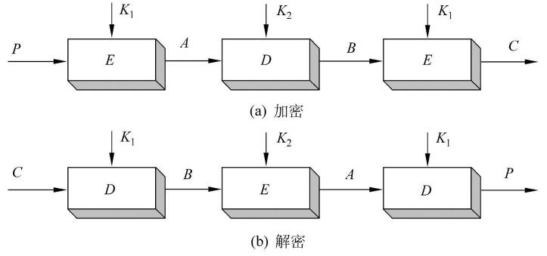
双密钥三重DES算法
加密： y=E_{k1}[D_{k2}[E_{k1} [x]]]
解密： x=D_{k1}[E_{k2}[D_{k1}[y]]]
• 称其为加密-解密-加密方案，简记为EDE(encrypt-decrypt-encrypt)。
• 此方案已在ANSI X9.17和ISO 8732标准中采用，并在保密增强邮件(PEM)系
统中得到利用。

Slide 88
双密钥三重DES算法的安全性
• 破译它的穷举密钥搜索量为2¹¹²~5×10³⁵ 量级
• 差分分析破译也要超过10⁵² 量级
• 此方案仍有足够的安全性

